Slide 1
Física II B
Ondas
Analía Cutsaimanis y Hernán Asorey
Profesorado de Física, Sede Andina
Universidad Nacional de Río Negro

Slide 2
UNRN – Física 2 B – H. Asorey – Clase
201508111730
Unidad 01 – Clase 01
Introducción
unrn-f2b-ha-c-20150811-u01-c01-introducción

Slide 3
Colegas contando algunas experiencias
Analía Cutsaimanis <acutsaimanis@unrn.edu.ar>
  Profesora de Matemática, Física y Cosmografía
    CEM 37: Coordinadora interdisciplinar y Profesora de Física del Ciclo Básico
    UNRN: Jefe de Trabajos Prácticos a cargo Taller Práctica Docente en Cs Exp. II y III
Hernán Asorey <hasorey@unrn.edu.ar>
  Físico
    Centro Atómico Bariloche e I. Balseiro: Investigador Lab. Detección Partículas y Radiación (LabDPR), líneas: astrofísica relativista, física de astropartículas, Meteorología Espacial
    UNRN: Profesor Asociado Física Moderna A y Fisica II B

Slide 4

Cambiar la forma de observar al mundo

Slide 5
Cambiar la forma de observar al mundo

Slide 6
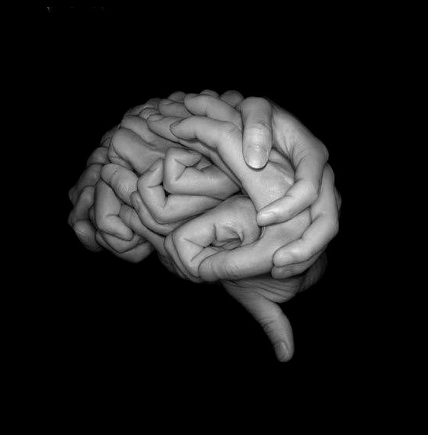
Hacia la inteligencia colaborativa

Slide 7
Objetivos y metodología
Objetivo principal
  Adquirir una perspectiva general sobre los fenómenos ondulatorios, sus características, su variedad, y su presencia en una inmensa mayoría de fenómenos físicos.
Metodología (orientada al trabajo grupal)
  Clases interactivas (HA+AC)
  Prácticas en clase (HA+AC) y en casa (ustedes)
  Laboratorio real (HA)
  Laboratorio virtual en netbooks Conectar Igualdad (HA,AC)
  Didáctica de la enseñanza de las ondas (AC)
  Entorno SOLE (Self Organizing Learning Environment)

Slide 8
Formas de Aprobación...
Evaluación continua (70%)
  Participación en clases y laboratorios (35%)
  Entrega de prácticos (35%)
  Evaluaciones parciales (30%)
Evaluación final integradora (30%)
Promoción, cumpliendo todas estas condiciones:
  Entrega del 100% de los prácticos en tiempo y forma, cumpliendo con las fechas pactadas
  Entrega del 100% de los informes en tiempo y forma, cumpliendo con las fechas pactadas
  Nota Evaluación Continua > 7.9
  Dispone de un (y sólo un) “comodín” para las entregas

Slide 9
Formas de Aprobación...
Levante su mano derecha
y repita conmigo
Yo, …., he entendido claramente las condiciones de promoción, las comprendo en toda su profundidad, lo tendré en cuenta para las entregas,
y no solicitaré excepciones
Evaluación continua (70%)
  Participación en clases y laboratorios (35%)
  Entrega de prácticos (35%)
  Evaluaciones parciales (30%)
Evaluación final integradora (30%)
Promoción, cumpliendo todas estas condiciones:
  Entrega del 100% de los prácticos en tiempo y forma, cumpliendo con las fechas pactadas
  Entrega del 100% de los informes en tiempo y forma, cumpliendo con las fechas pactadas
  Nota Evaluación Continua > 7.9
  Dispone de un (y sólo un) “comodín”

Slide 10
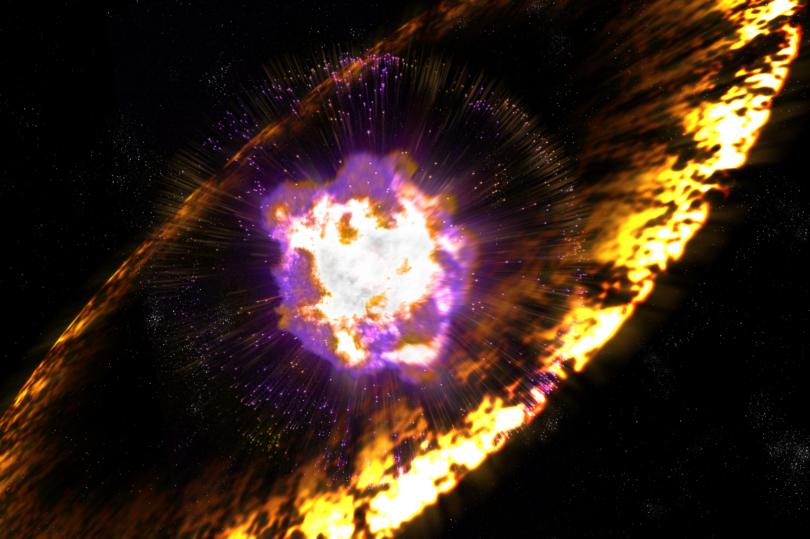
El que avisa no es traidor
  Nuestros métodos de análisis nos permiten identificar la emisión de algunos fotones gamma en supernovas a miles o millones de años luz de la Tierra:
¿usted realmente cree que no vamos a identificar una copia en sus entregas?

Slide 11
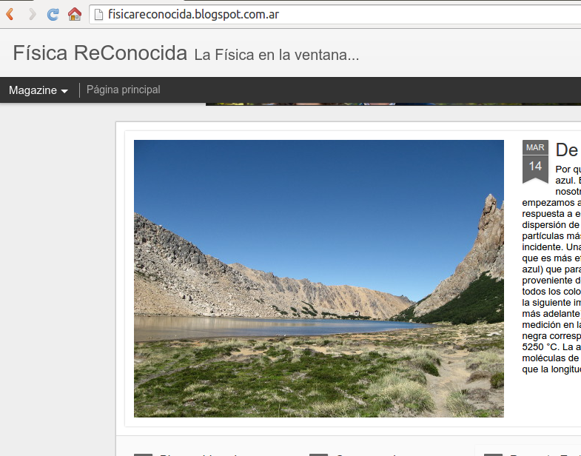
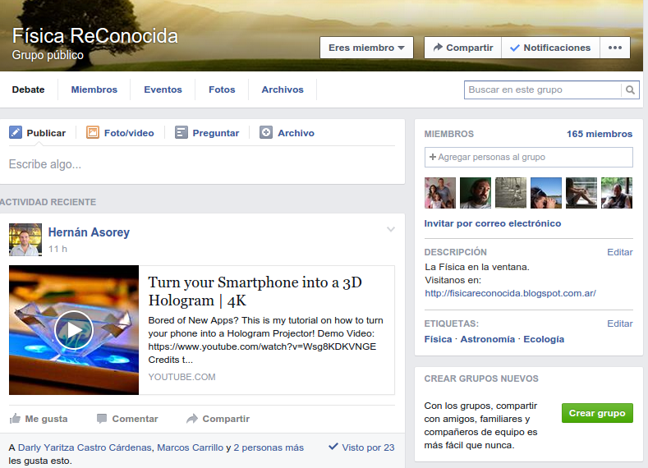


Puntos de contacto
Las clases:
  Martes 17:30 – 22:30
    Clases, prácticas y laboratorios
    Asistencia obligatoria a laboratorios
  Jueves 20:30 – 23:30
    SOLE, Repaso y Consultas
    Didáctica
La Bibliografía:
  “Resnik”, “Sears”, “Typler”, …
http://fisicareconocida.blogspot.com
http://www.facebook.com/groups/fisicareconocida

Slide 12
El curso en un vídeo
http://nigelstanford.com/

Slide 13
Unidad 01: Ondas
(repaso de matemática)
Movimiento armónico simple
Ondas, sus tipos y sus características: Intensidad, Amplitud, Frecuencia, Longitud de onda, velocidad de propagación
Transversales, Longitudinales, Circulares, Viajeras, Estacionarias, Solitones

Slide 14
Unidad 02: Sonido
El sonido y la música.
Velocidad de propagación de las ondas en distintos medios, ondas de choque y barrera del sonido.
Sistema de vibración y fuentes de sonido: cuerdas vibrantes y ondas de presión en una columna de gas, columnas de aire, calidad del sonido y ruido.
Refracción, reflexión, difracción, interferencia, batido, efecto Doppler.

Slide 15
Unidad 03: Más sonido
Instrumentos musicales. El oído. Otros detectores de audio
Resonancia y Auditorios. El teatro La Baita (Bariloche, Argentina) Colón (Buenos Aires, Argentina) y el Teatro del Lago (Frutillar, Chile). Contaminación acústica
Aplicaciones médicas de los sonidos: ecodoppler, ecografía. Otras aplicaciones
Ondas en medios elásticos. Terremotos.

Slide 16
Unidad 04: Ondas EM
Ondas Electromagnéticas (EM). La luz como una onda EM. Velocidad de las ondas EM. El espectro EM
Producción de ondas EM. La energía de las ondas EM
La radio y la TV. Transmisión de la información por ondas electromagnéticas.

Slide 17
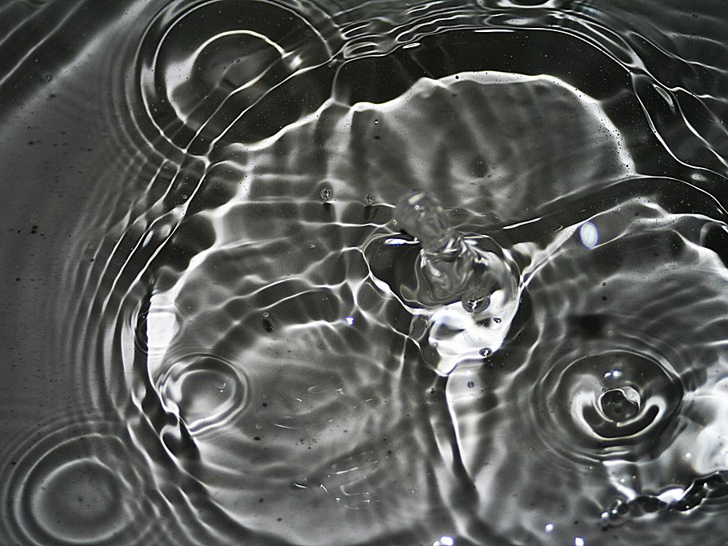
¡Bienvenidos a Física II B 2015!

Slide 18

Ondas
Una onda es una perturbación de alguna propiedad de un medio que tiene asociada una transferencia neta de energía (¡no dije masa!)

Slide 19
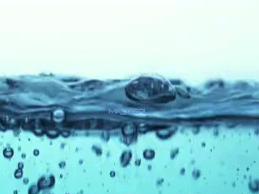
Preste atención

Slide 20
Ondas en la Naturaleza: en un estanque

Slide 21
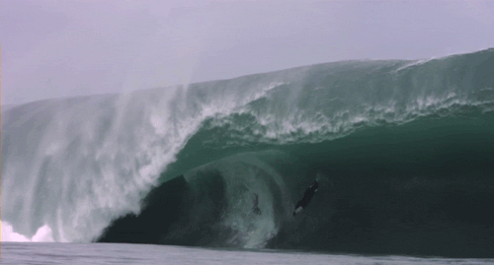
En la playa

Slide 22
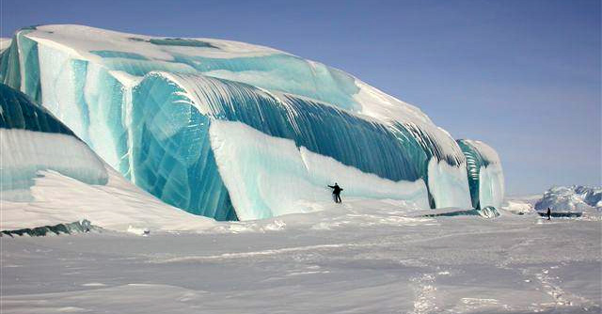
Olas heladas

Slide 23
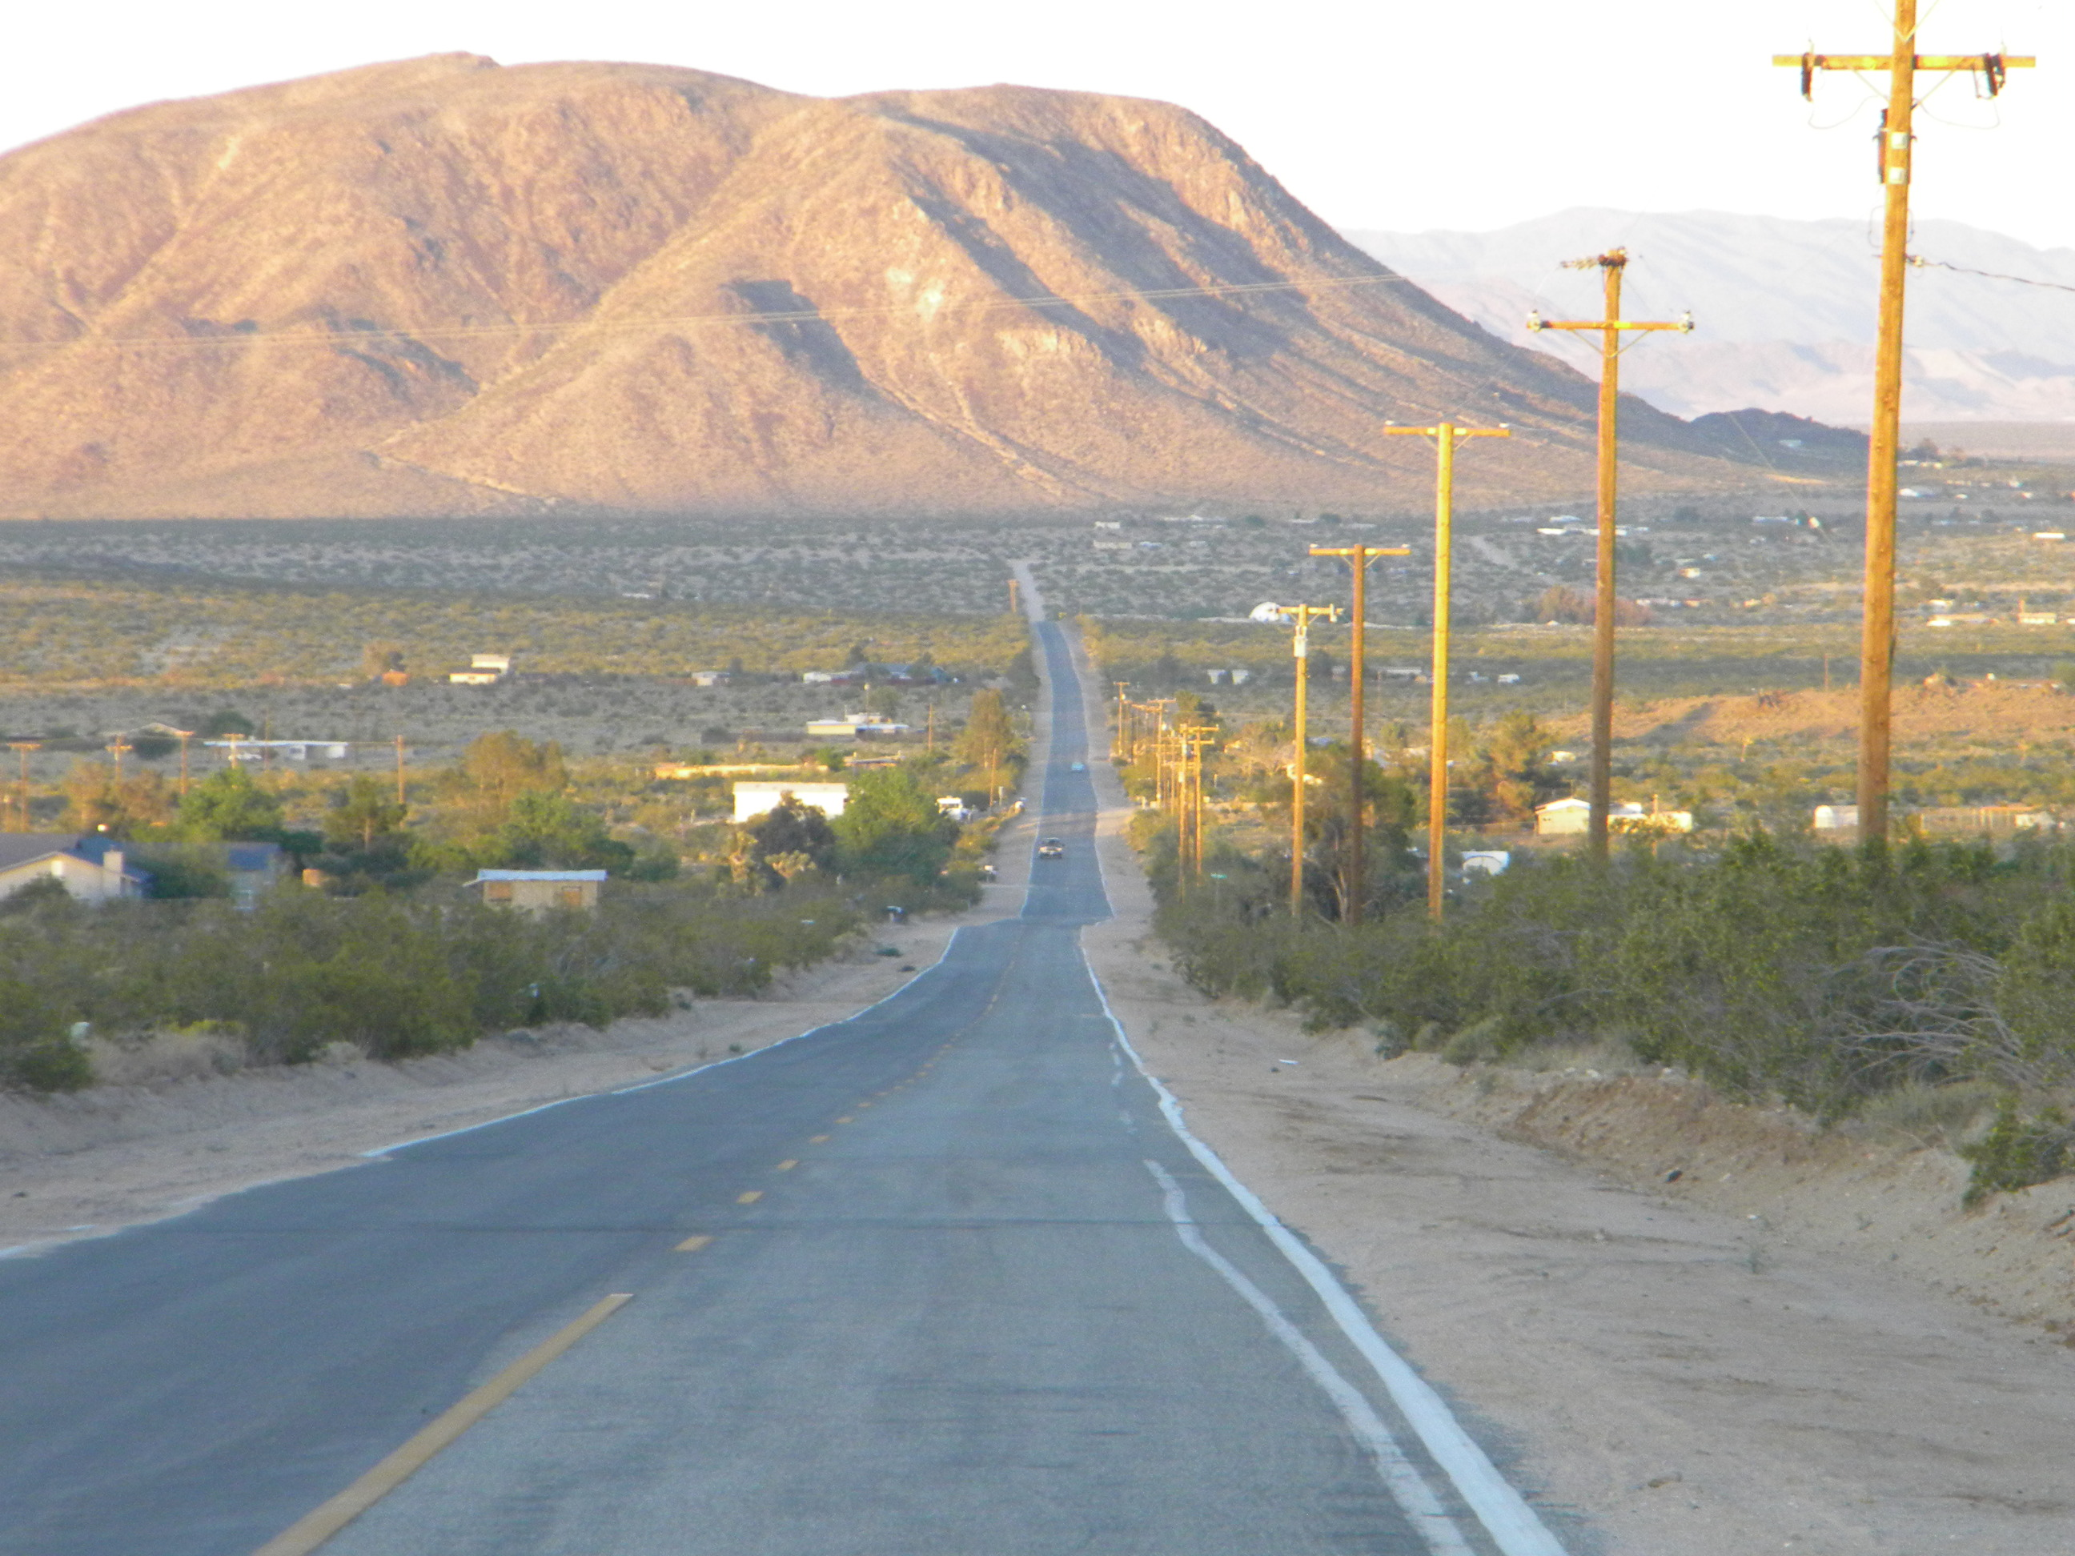
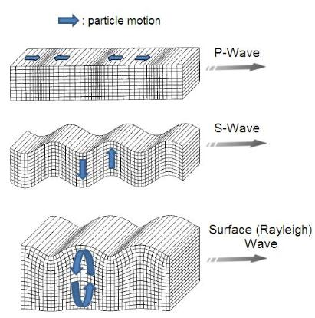
Ondas en la Tierra → terremotos y sismos

Slide 24
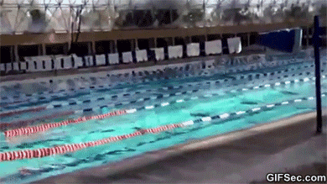
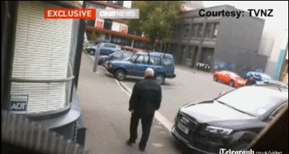
Ondas en la Tierra → terremotos y sismos

Slide 25
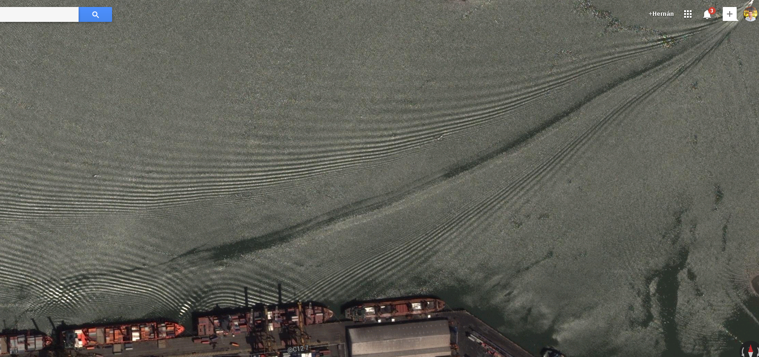
Ondas en google earth
Fenómenos Ondulatorios en puertos http://maps.google.com http://google.com/earth

Slide 26
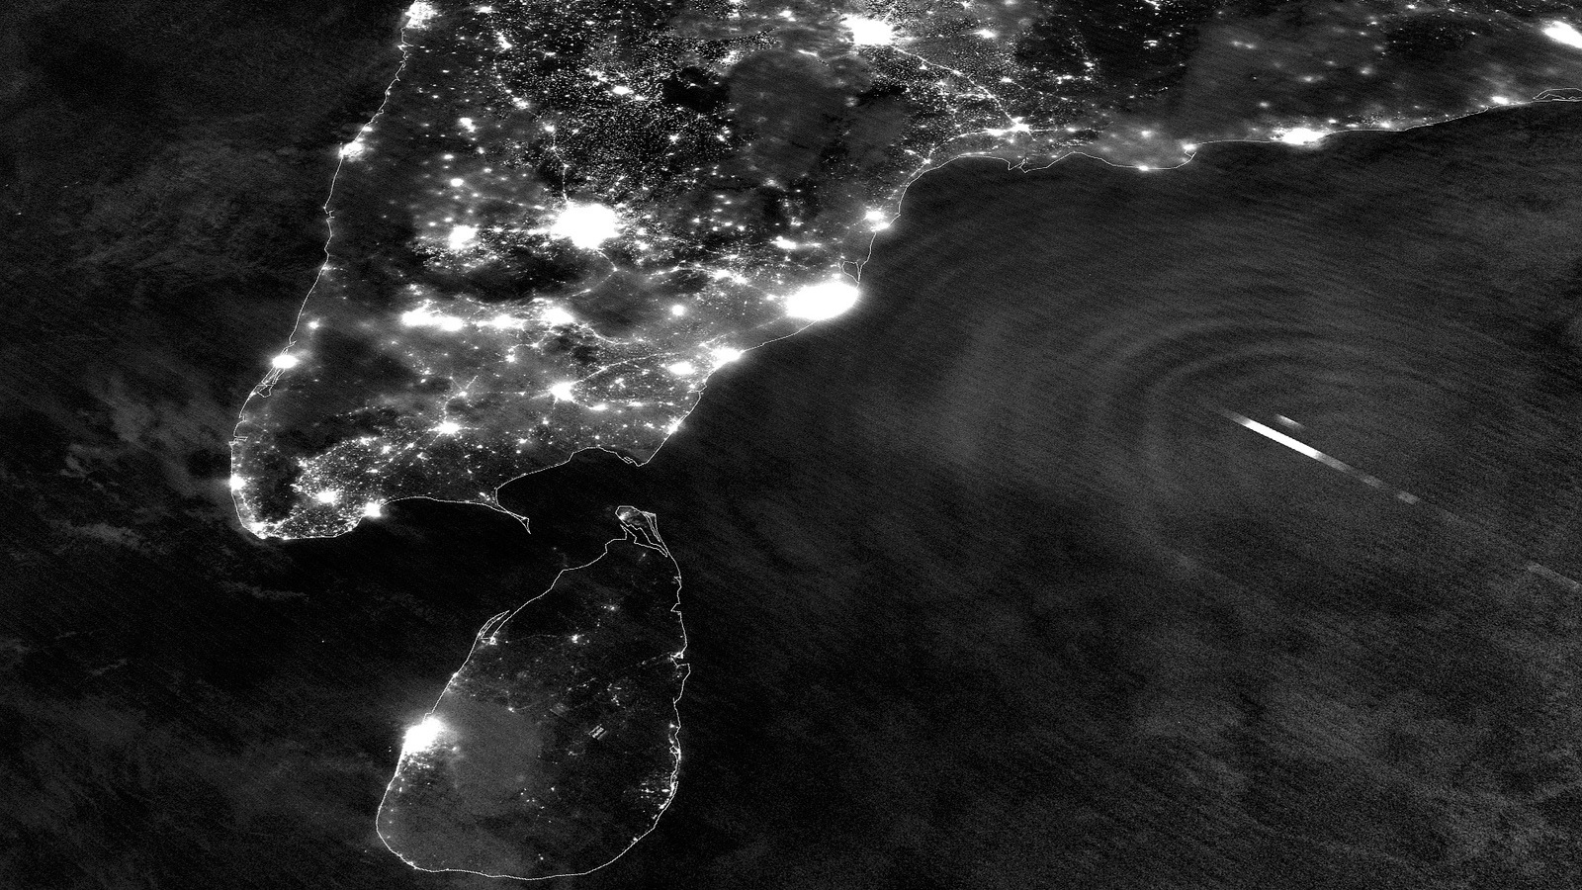
En el océano

Slide 27
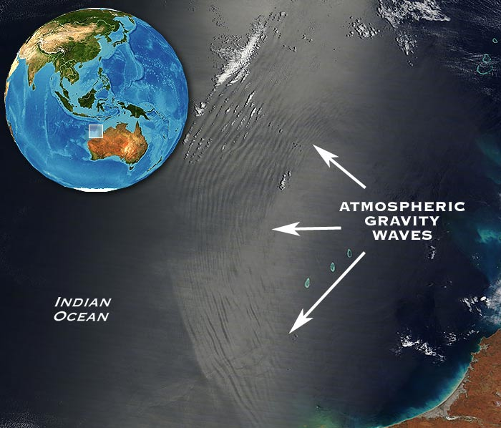
En la atmósfera

Slide 28
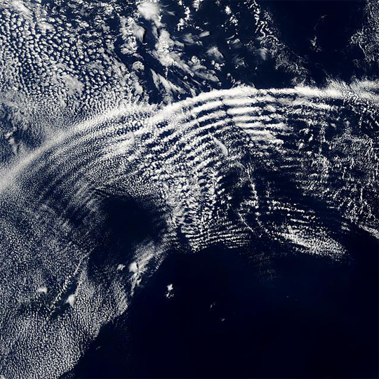
En la atmósfera

Slide 29
Ondas en la Tierra → terremotos y sismos

Slide 30
Pánico

Slide 31
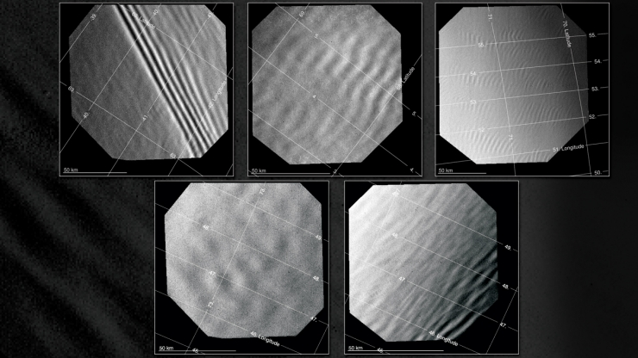
En otros planetas (Venus)

Slide 32
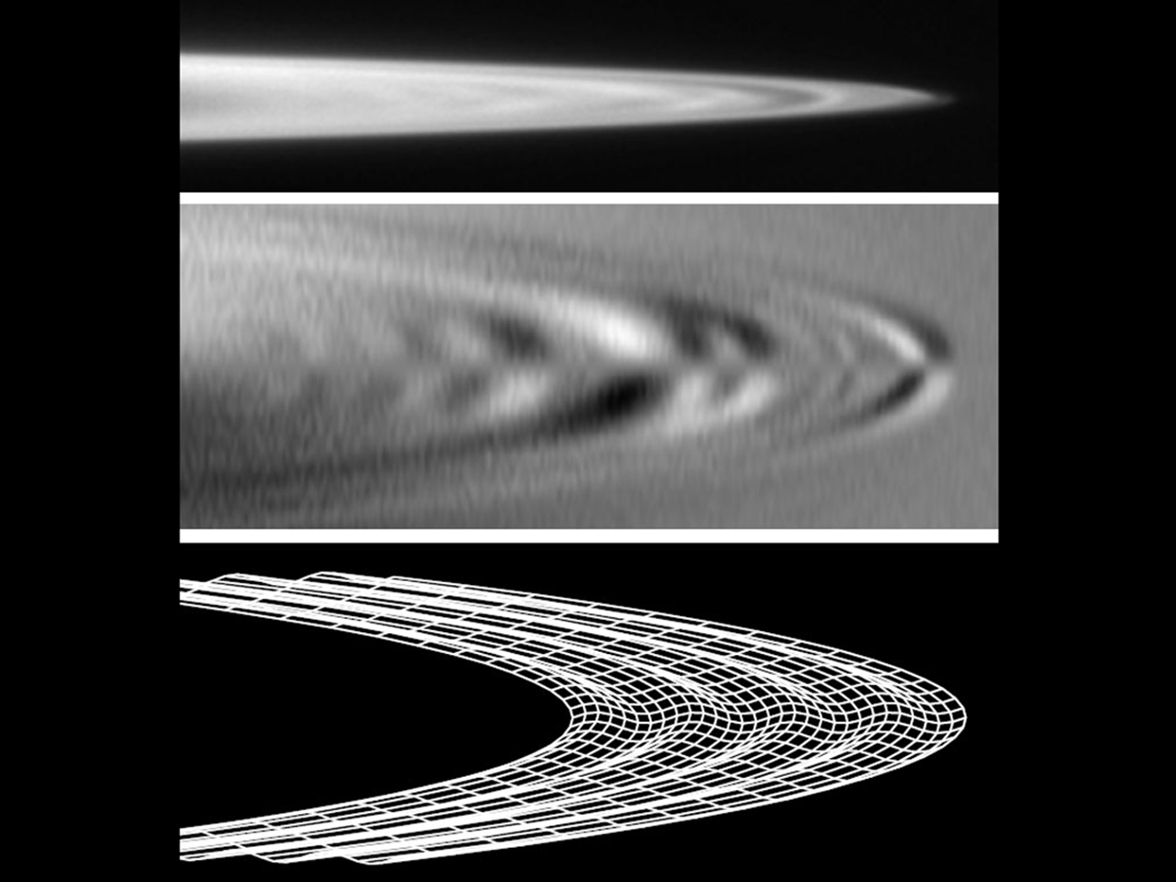
O sus anillos (cometa en Júpiter)

Slide 33
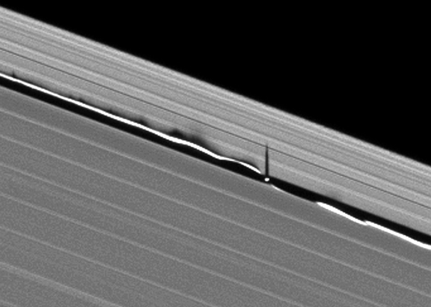
O sus anillos (Dafne)

Slide 34
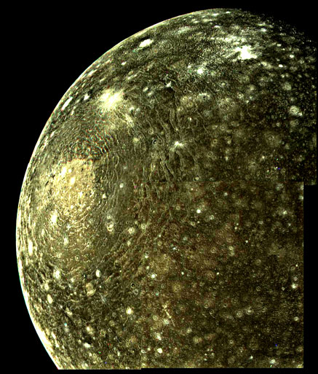
O sus Lunas (Calisto - Júpiter)

Slide 35
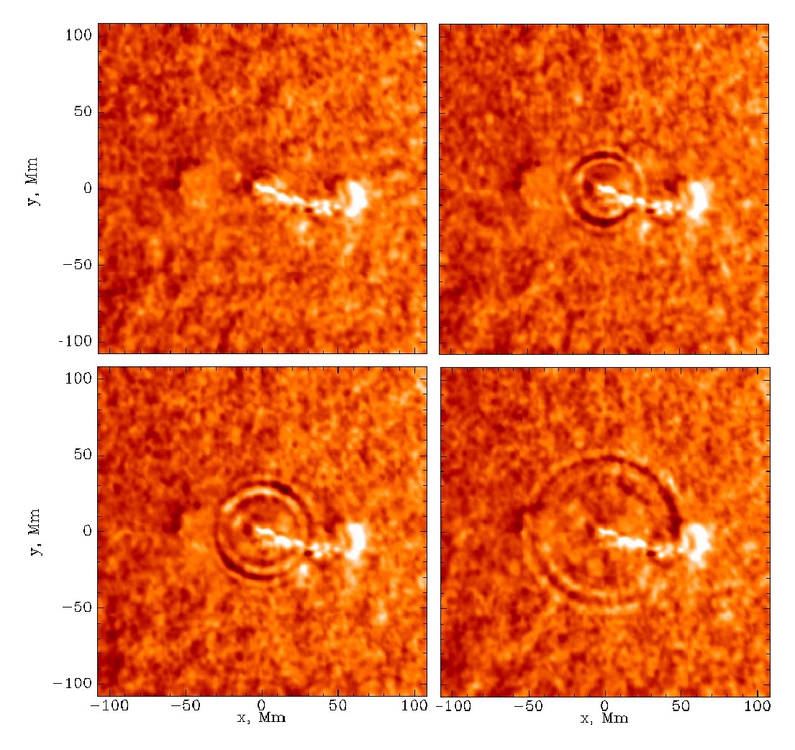
En el Sol

Slide 36
Solmoto

Slide 37
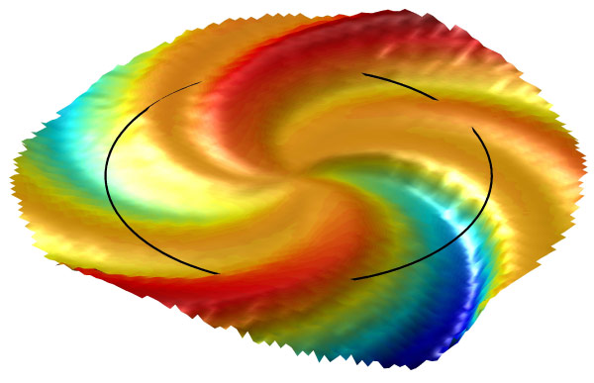
En la heliósfera

Slide 38
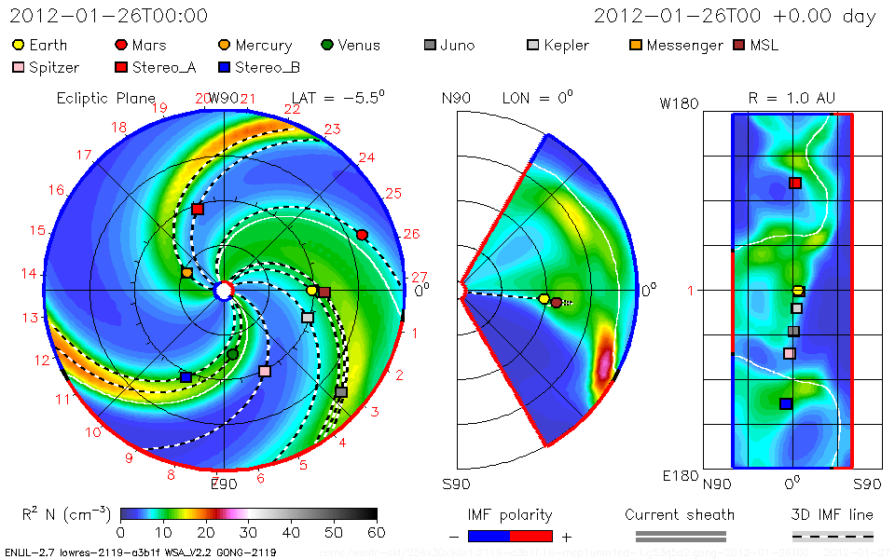

Slide 39
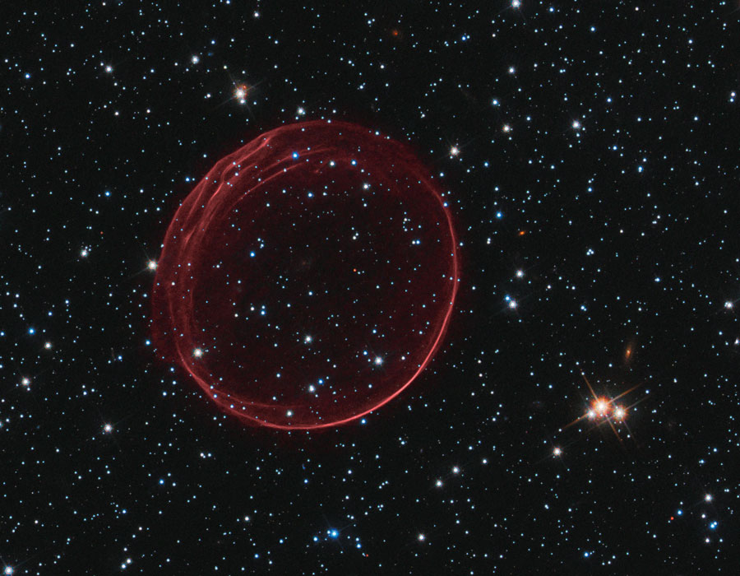
Supernovas (SNR0509)

Slide 40
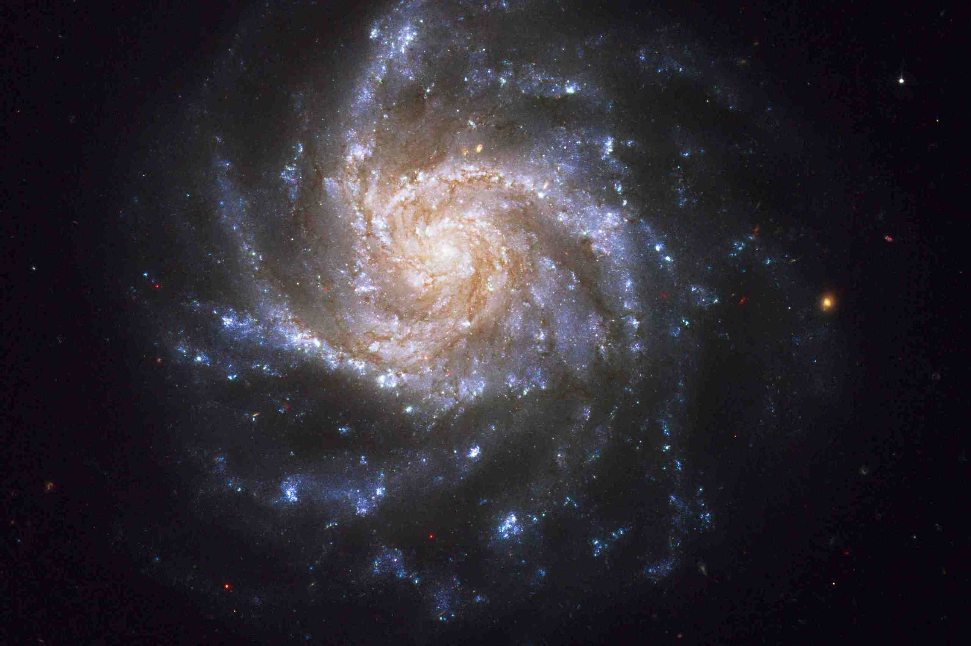
Galaxias

Slide 41
Ondas de “densidad” de estrellas

Slide 42
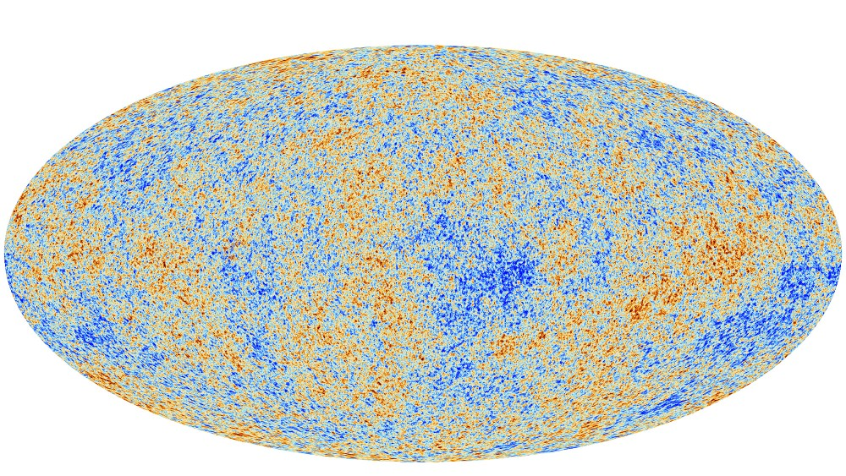
Universo

Slide 43
Como se obtiene la imagen anterior...

Slide 44
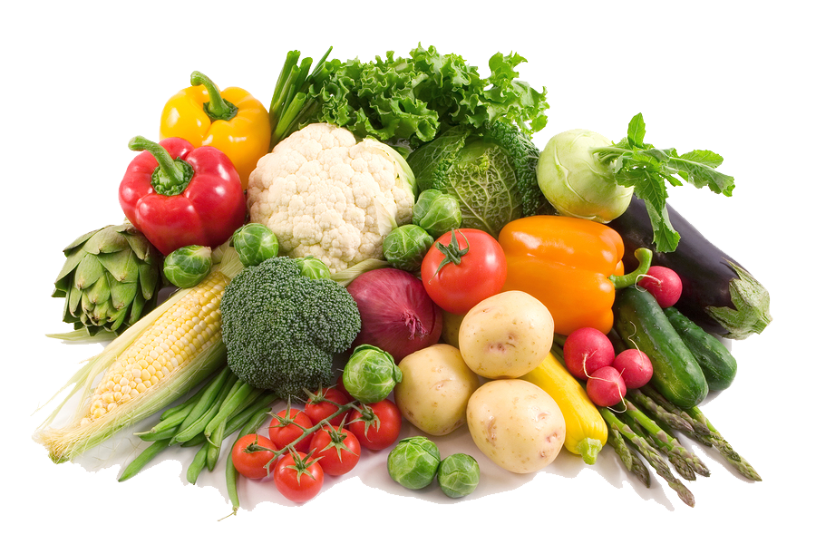
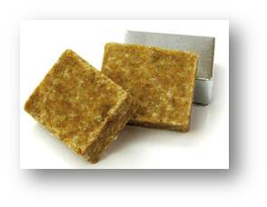
Caldito knorr de trigonometría

Slide 45
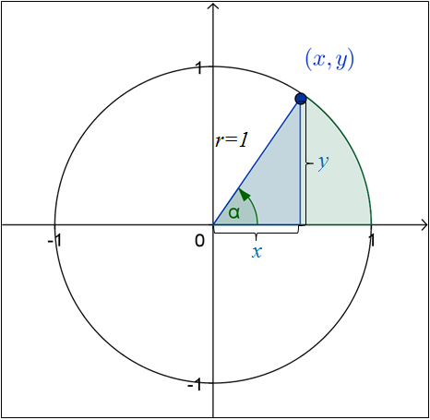
Lo vieron con Analía….
Seguimos el martes 18

